Slide 1
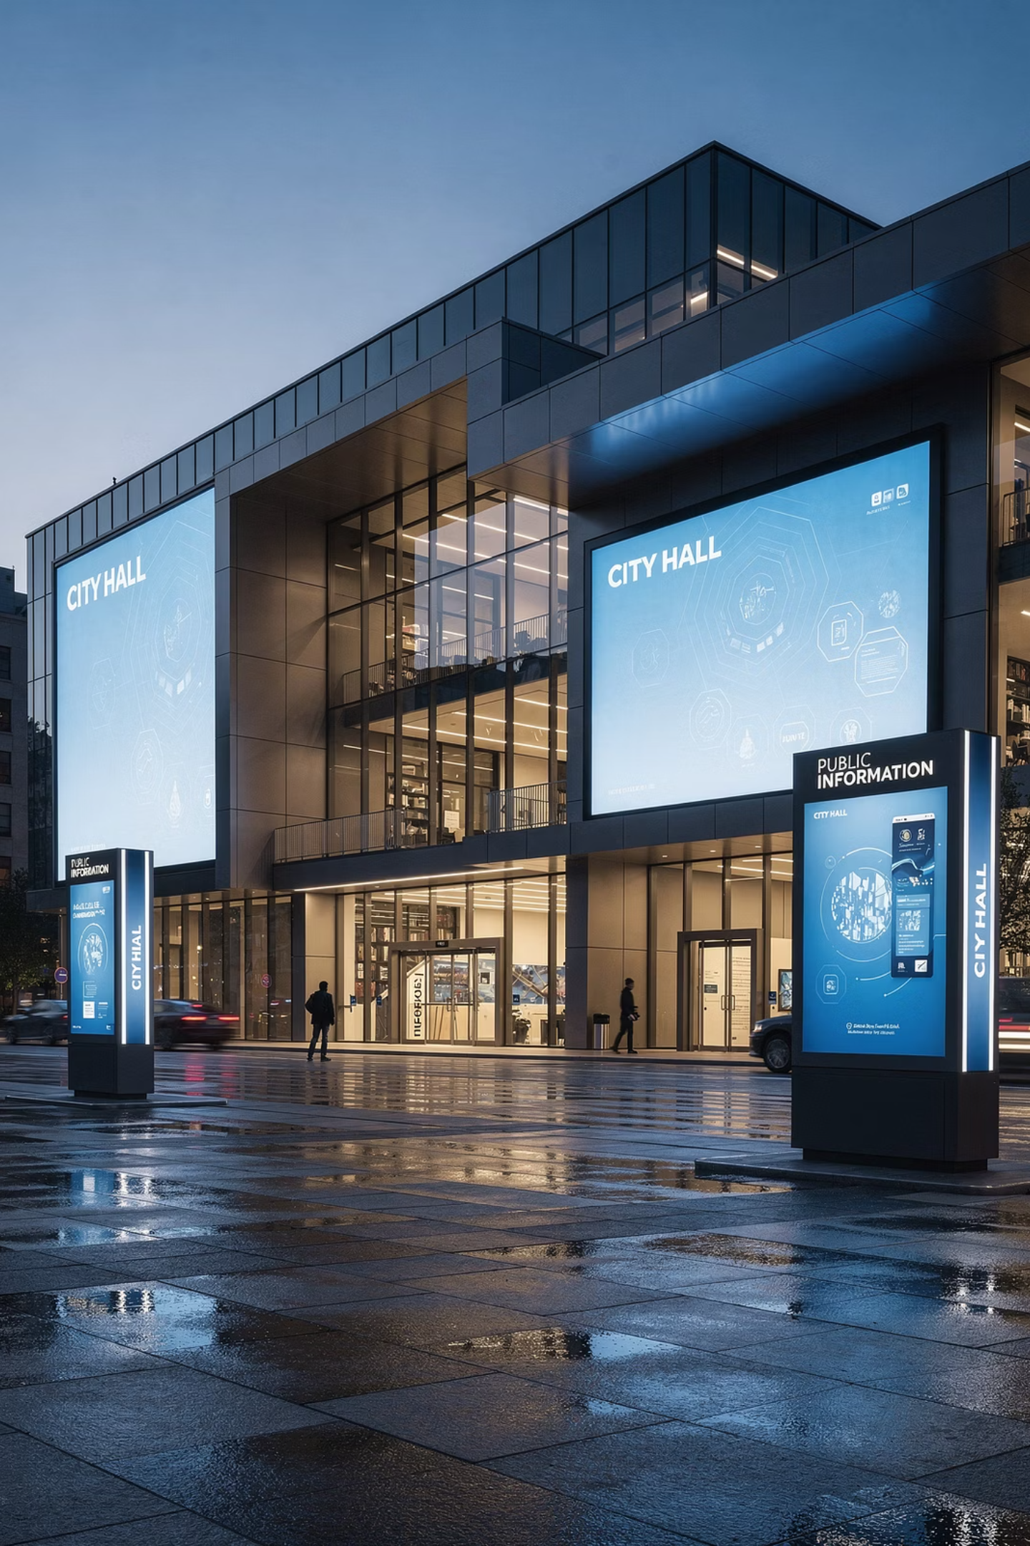
โครงการยกระดับการบริการภาครัฐ
สู่เทศบาลดิจิทัล
"ประชาชนไม่ต้องเดินทางมาที่เทศบาล
แต่สามารถรับบริการผ่านมือถือได้ทุกที่ ทุกเวลา"

Slide 2
วิสัยทัศน์
เทศบาลดิจิทัลเพื่อประชาชน
โครงการนี้มุ่งยกระดับการให้บริการภาครัฐด้วยเทคโนโลยีดิจิทัล
เพื่อให้ประชาชนเข้าถึงบริการได้ง่าย รวดเร็ว และโปร่งใส โดยไม่ต้องเดินทางมาที่เทศบาล
📱 เข้าถึงได้ทุกที่
⚡ รวดเร็ว
🔍 โปร่งใส
บริการผ่านสมาร์ทโฟนตลอด 24 ชั่วโมง
ลดขั้นตอนและระยะเวลาการให้บริการ
ติดตามสถานะและตรวจสอบได้ทุกขั้นตอน

Slide 3
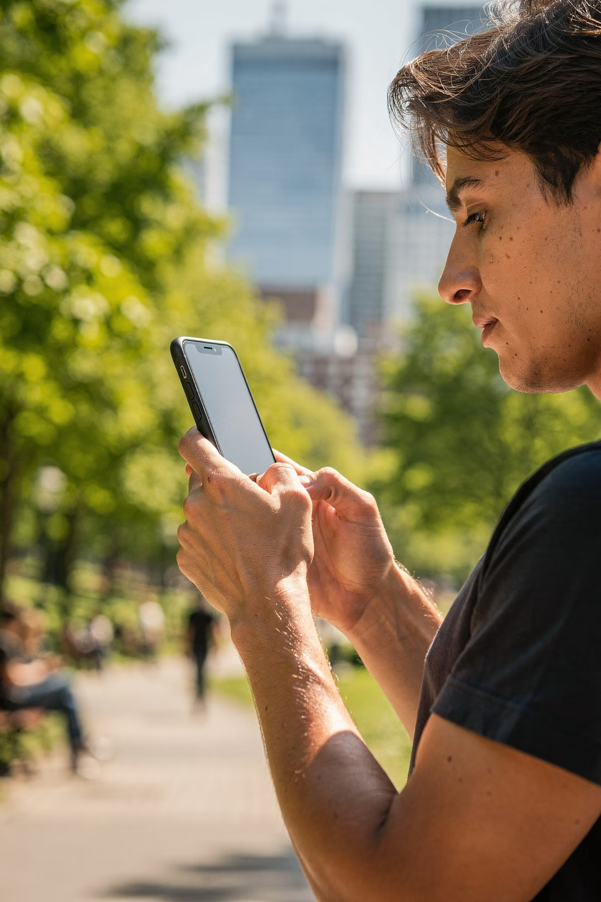

Sananrak Application
แอปพลิเคชันหลักสำหรับประชาชน เชื่อมต่อทุกบริการของเทศบาลไว้ในมือถือเครื่องเดียว
แจ้งเรื่องร้องเรียน
ส่งเรื่องร้องเรียนได้ทันทีพร้อมรูปภาพและพิกัด
ติดตามสถานะงาน
ตรวจสอบความคืบหน้าของคำร้องแบบเรียลไทม์
ชำระภาษีออนไลน์
ชำระภาษีและค่าธรรมเนียมได้สะดวกผ่านแอป
แจ้งเตือนข่าวสาร
รับข่าวสารและประกาศจากเทศบาลได้ทันที

Slide 4
e-Service: บริการออนไลน์
ระบบให้บริการอิเล็กทรอนิกส์ที่ครอบคลุมการขออนุญาตและการเข้าถึงข้อมูลภาครัฐ ลดการใช้เอกสารกระดาษและการเดินทาง
🏗️ ขออนุญาตก่อสร้าง
📋 ขออนุญาตรับรอง
📰 ขอข้อมูลข่าวสาร
ยื่นคำขออนุญาตก่อสร้างและต่อเติมอาคารผ่านระบบออนไลน์ พร้อมติดตามสถานะการพิจารณา
ขอหนังสือรับรองและเอกสารราชการต่าง ๆ ได้โดยไม่ต้องเดินทางมาที่สำนักงาน
เข้าถึงข้อมูลข่าวสารของทางราชการตาม พ.ร.บ. ข้อมูลข่าวสารได้อย่างสะดวกรวดเร็ว

Slide 5





Smart Dashboard ผู้บริหาร
แดชบอร์ดอัจฉริยะสำหรับผู้บริหาร รวบรวมข้อมูลสำคัญของเมืองแบบเรียลไทม์เพื่อการตัดสินใจที่แม่นยำ
ข้อมูลประชากร
ข้อมูลร้องเรียน
ข้อมูลขยะ
ข้อมูลน้ำท่วม
ข้อมูลงบประมาณ

Slide 6
Smart Community
กิจกรรมชุมชนดิจิทัล
เปิดพื้นที่ให้ประชาชนมีส่วนร่วมในการบริหารเมืองผ่านช่องทางดิจิทัล สร้างความโปร่งใสและความเชื่อมั่น
ประชาคมออนไลน์ — ประชุมและรับฟังความคิดเห็นผ่านแพลตฟอร์มดิจิทัล
สำรวจความคิดเห็น — โพลออนไลน์เพื่อรับทราบความต้องการของประชาชน
งบประมาณแบบมีส่วนร่วม — ให้ประชาชนร่วมกำหนดทิศทางการใช้งบประมาณ

Slide 7




Digital Office: สำนักงานไร้กระดาษ
ลดการใช้กระดาษ
มุ่งสู่สำนักงานที่ใช้เอกสารดิจิทัลแทนกระดาษ
ระบบสารบรรณอิเล็กทรอนิกส์
จัดการเอกสารราชการผ่านระบบดิจิทัลครบวงจร
ระบบประชุมออนไลน์
ประชุมและทำงานร่วมกันได้จากทุกที่ทุกเวลา

Slide 8
เป้าหมาย KPIs
ตัวชี้วัดความสำเร็จของโครงการที่กำหนดไว้อย่างชัดเจนและวัดผลได้จริง
80%
50%
15K
บริการออนไลน์
ลดเวลาบริการ
ผู้ใช้ระบบ
ไม่น้อยกว่าร้อยละ 80 ของบริการทั้งหมด
ระยะเวลาการให้บริการลดลงไม่น้อยกว่าร้อยละ 50
ประชาชนใช้ระบบออนไลน์ไม่น้อยกว่า 15,000 คน
95
90%
คะแนน ITA
ความพึงพอใจ
คะแนนความโปร่งใสมากกว่า 95 คะแนน
ความพึงพอใจต่อการให้บริการไม่น้อยกว่าร้อยละ 90

Slide 9
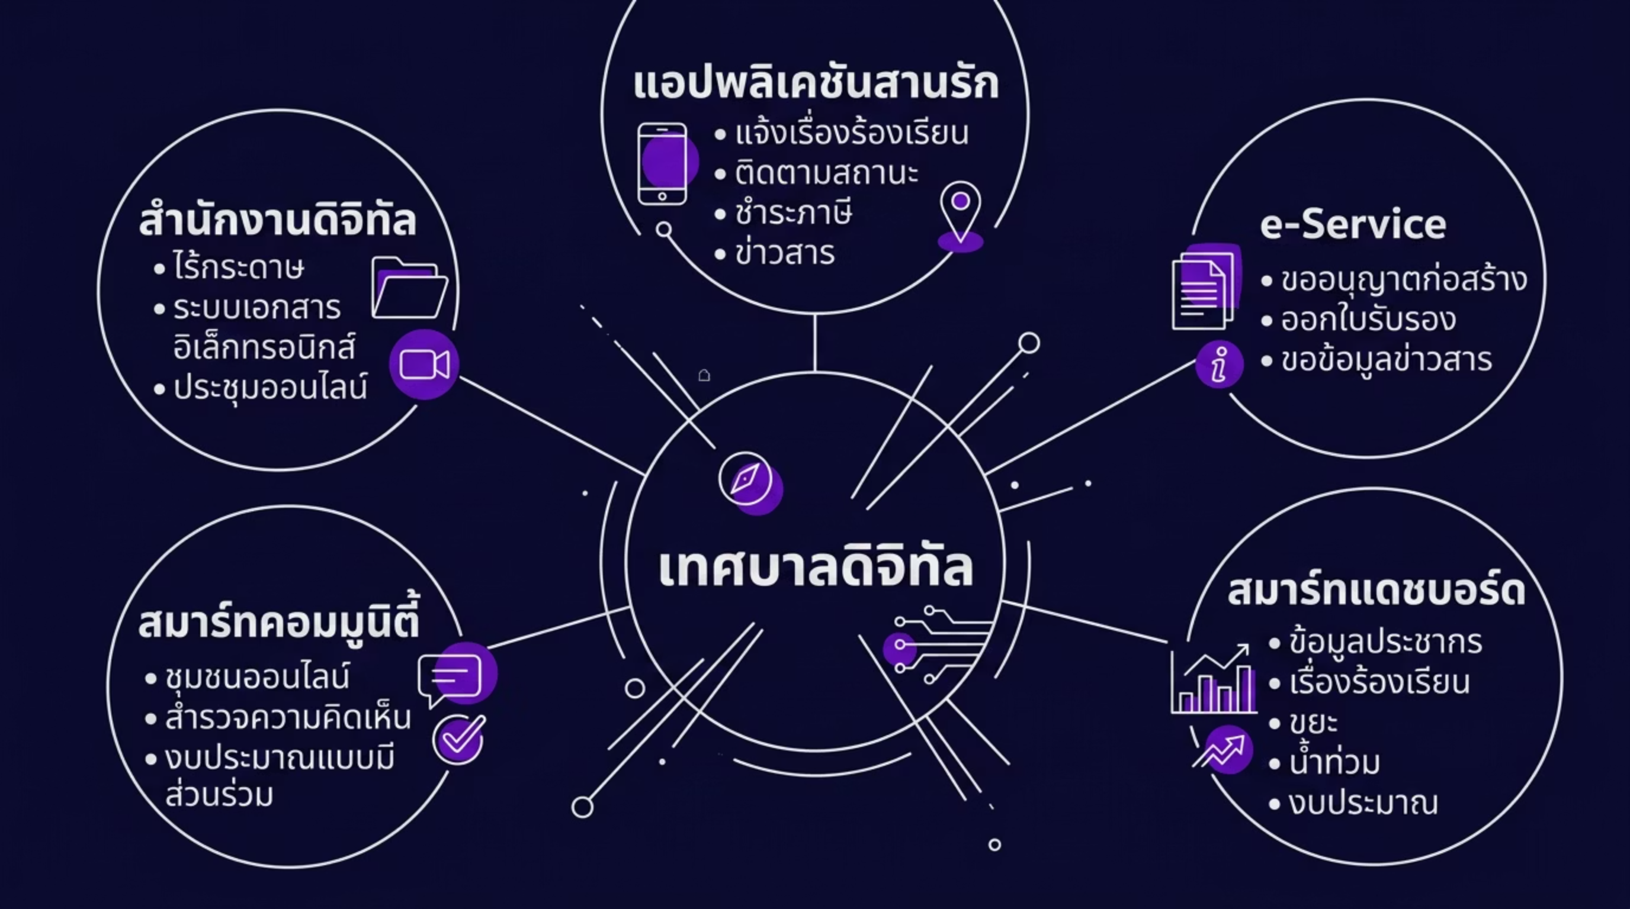
แผนภาพรวมโครงการ
ทั้ง 5 กิจกรรมหลักทำงานเชื่อมโยงกันภายใต้แนวคิดเทศบาลดิจิทัล เพื่อยกระดับการบริการประชาชนอย่างครบวงจร

Slide 10

ผลลัพธ์ที่คาดหวัง
"เทศบาลเมืองสนั่นรักษ์สามารถบริหารจัดการเมืองด้วยข้อมูล (Data Driven City) และประชาชนเข้าถึงบริการภาครัฐได้ง่าย รวดเร็ว และโปร่งใส"
🏙️ Data Driven City
🤝 ประชาชนเป็นศูนย์กลาง
บริหารเมืองด้วยข้อมูลจริงแบบเรียลไทม์
เข้าถึงบริการได้ง่าย รวดเร็ว ทุกที่ทุกเวลา
✅ โปร่งใสตรวจสอบได้
สร้างความเชื่อมั่นและธรรมาภิบาลที่ดี

